Slide 1
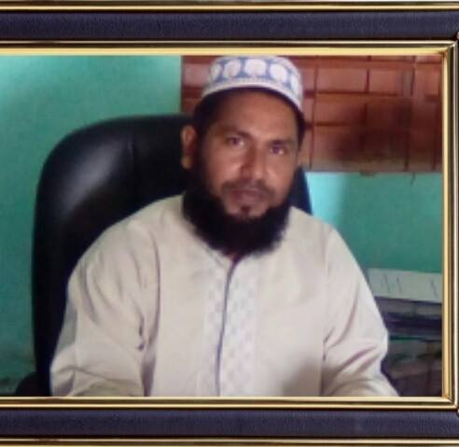
স্বাগতম
মোঃজাকারিয়া
সহকারী মৌলভী
কাঁঠালবাড়ী মোস্তাফিয়া ফাজিল মাদ্রাসা।

Slide 2
এসো কয়েকটি ইমেজ দেখি

Slide 3
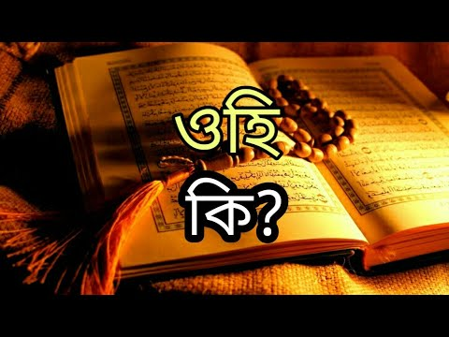

Slide 5
পাঠ পরিচিতি
আল-কুরআন
সপ্তম শ্রেনী
১ম অধ্যায়
বিষয়ঃ ওহি

Slide 6
শিখন ফল
ওহি কি তা বলতেপারবে।
ওহি কত প্রকার তা বলতে পারবে।
ওহি নাযিলের স্থান বলতেপারবে।
ওহি নাযিলের মাধ্যম কে তা বুঝতেপারবে।

Slide 7
ওহির পরিচয় :
ওহি আরবি শব্দ। এর অর্থ গোপনে জানিয়ে দেওয়া, ইলহাম, চিঠি ইত্যাদি।
পরিভাষায় :
ওহি হলো আল্লাহর কালাম, যা কোনো নবির উপর নাজিল হয়।
আল্লাহ পাক বলেন- আমি অপিনার নিকট ওহি পাঠিয়েছি যেমনটি পাঠিয়েছিলাম নুহ এবং তার পরবর্তী নবিদের উপর।
বুঝা গেল, নবি ছাড়া অন্য কারো উপর ওহি অৰ্তীর্ণ হয় না

Slide 8
ওহির প্রকার:
আল্লামা আনোয়ার শাহ কাশ্মিরি রহ. বলেন : মাধ্যম অনুযায়ী ওহি তিন প্রকার যথা-
1. যে ওহি আল্লাহ পাক কোনো মাধ্যম ছাড়া সরাসরি নবির কলবে ঢেলে দেন।
২. সরাসরি আল্লাহ তাআলার সাথে কথোপকথন।
৩. ফেরেশতার মাধ্যমে ওহি প্রেরণ।
যে ফেরেশতা ওহি নিয়ে আসতেন তার নাম হজরত জিবরাইলআমিন | তিনি মহানবি (সঃ) এর কাছে সর্বমোট ২৪০০০ বার এসেছিলেন।

Slide 9
রসুল সঃ এর উপর যে ওহি অবতীর্ণ হয়েছে তা ২ প্রকার।
যথা-
১.পঠিত ওহি। যেমন : কুরআন ।
২.অপঠিত ওহি। যেমন : হাদিস।

Slide 10
ওহি নাজিলের পদ্ধতি:
অন্যান্য আসমানি কিতাবের ন্যায় আল কুরআন মহানবি (সঃ) এর উপরএকত্রে নাজিল হয়নি। বরং প্রথমত এ কুরআন হতে ১ এ দুনিয়ার আসমানের এ অবতীর্ণ হয়। তারপর সেখান হতে নবি-জীবনের ২৩ বত্সরব্যাপী ৭টি পদ্ধতিতে নাজিল হয়।

Slide 11
ওহি নাজিলের ৭টি পদ্ধতি যথা-
১. ঘন্টা ধ্বনির ন্যায়।
২. ফেরেশতার মানবরূপ ধারণ করা। সাধারণত হজরত দেহিয়া কালবি এর রূপ ধরে জিবরাইল আসতেন।
৩.ফেরেশতার নিজস্ব আকৃতিতে আগমন করা। যেমন- হেরা গুহায় ওসিদরাতুল মুনতাহায় জিবরাইল স্বীয় আকৃতিতে
সত্য স্বপ্ন ।
অন্তরে ফুঁৎকারের মাধ্যমে।
অহিয়ে ইশ্রাফিল।
অদৄশ্য আওয়াজ।

Slide 12
একক কাজ
১. কুরআন নাযিল হয়েছিল কার উপর?
২. কুরআন কার মাধ্যমে অবতরন হয়?
৩. ওহি নাযিলের পদ্দতি কয়টি?

Slide 13
জোড়ার কাজ
ওহি নাযিলের দুইটি পদ্দ্বতি লিখ।
কোন প্রকার ওহি সব চেয়ে কঠিন ছিল তা লিখ।
ওহিয়ে মাতলুর পরিচয় দাও।

Slide 14
দলীয় কাজ
অহি কত প্রকার ও কীকী বিস্তারিত বর্ননা কর।

Slide 15
মূল্যায়ন
অহি কত প্রকার ও কি কি?
অহি নাযিল হয়েছে কার মাধ্যমে?

Slide 16
বাড়ীর কাজ
অহি নাযিলের পদ্ধতি গুল লিখে আনবে।

Slide 17
ধন্যবাদ

